Slide 1
Наша группа.
1 группа раннего возраста
“Малышок”

Slide 2
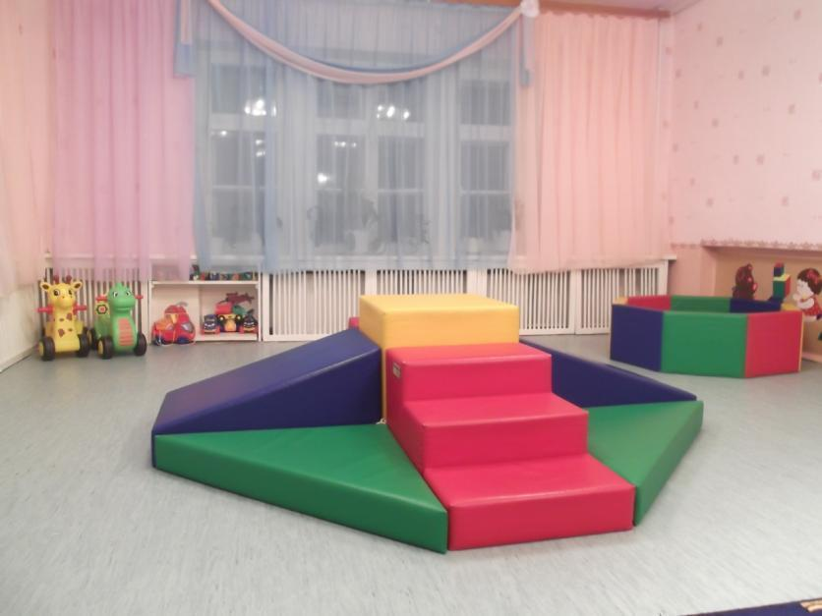
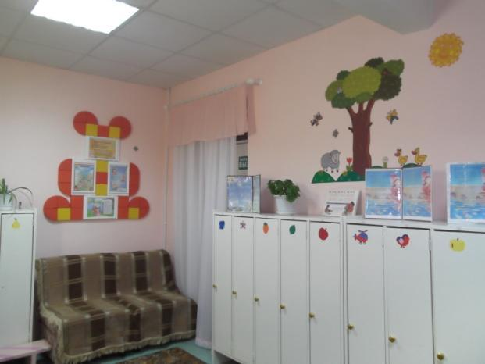
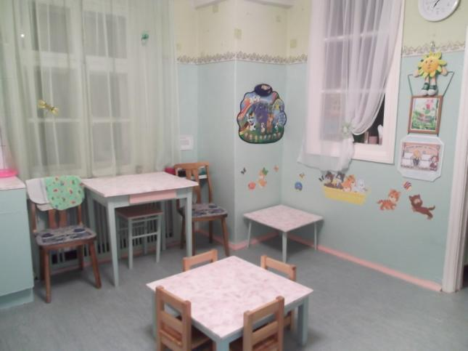

Slide 3
Воспитательно-образовательная работа

Slide 4
“Программа воспитания и обучения в детском саду” под редакцией М.А. Васильевой.

Slide 5
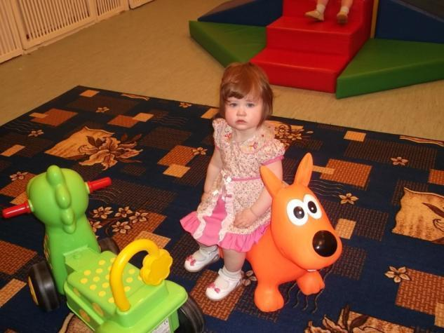
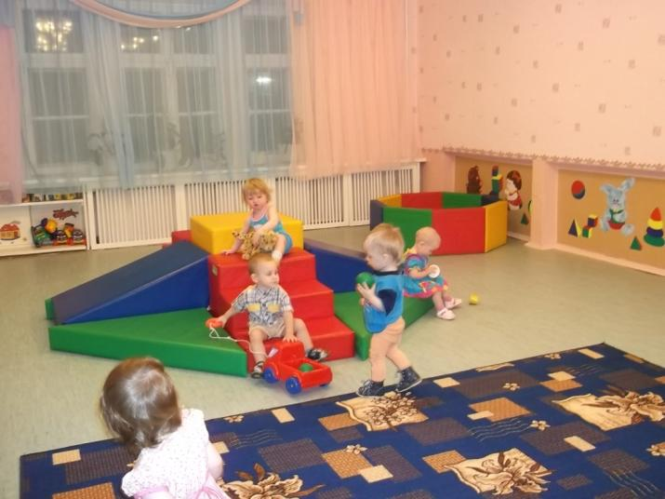
Ведущие цели “Программы”- создание благоприятных условий для полноценного образования, воспитания и развития ребёнка в дошкольном детстве.

Slide 6
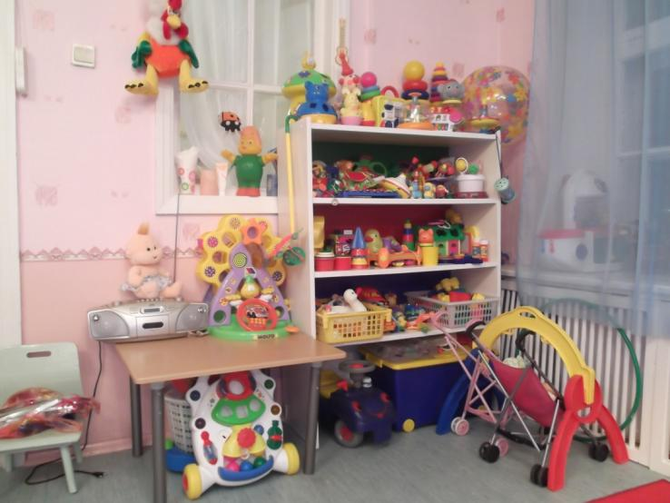
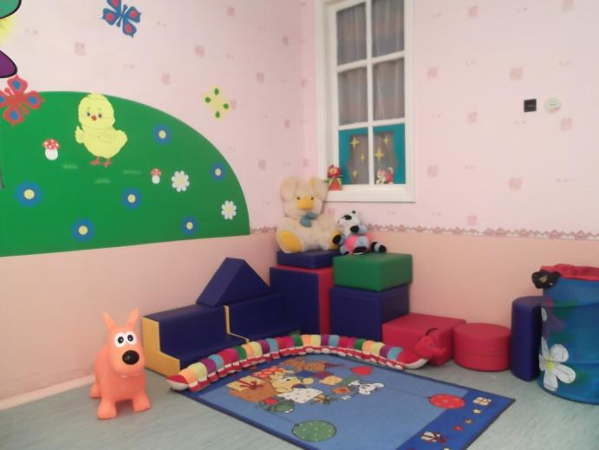
Игровые уголки.
-с дидактическими играми, сенсорикой.
- с различными игрушками.

Slide 7
Воспитание в играх- занятиях.
Обеспечить правильный темп физического и психического развития малыша можно только путём включения его в процесс целенаправленного обучения на занятия:
- развитие движений
- развитие речи
- игры со строительным материалом
- музыка
- игра с дидактическим материалом.

Slide 8
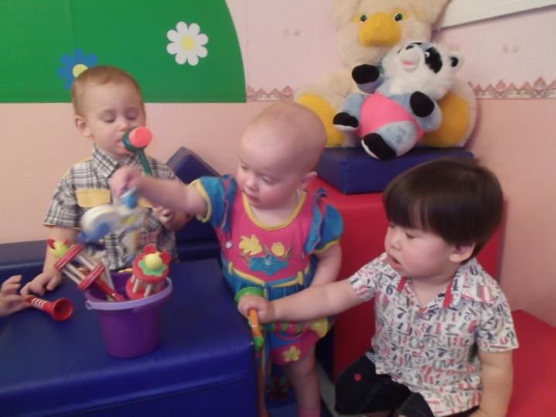
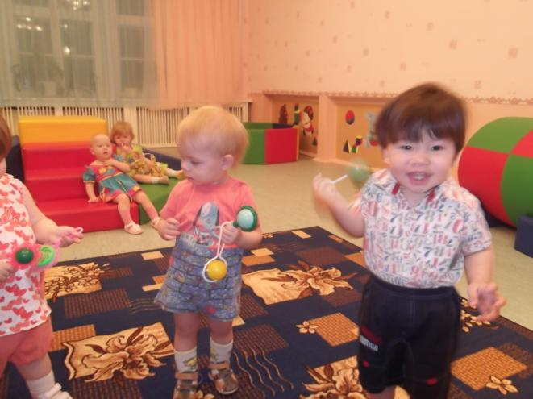
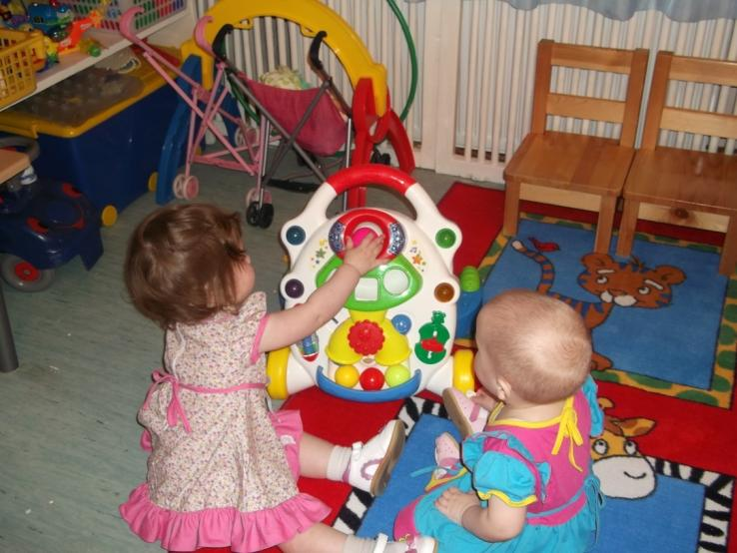
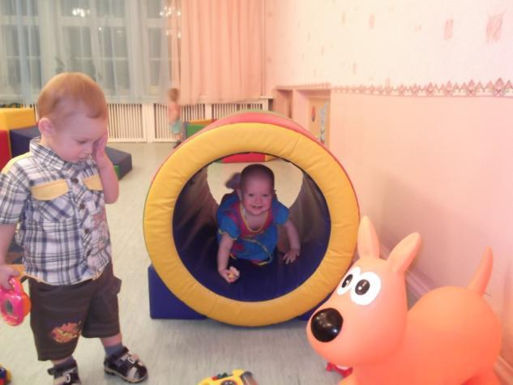

Slide 9
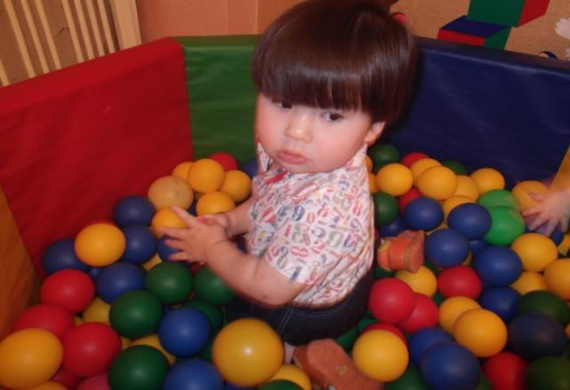
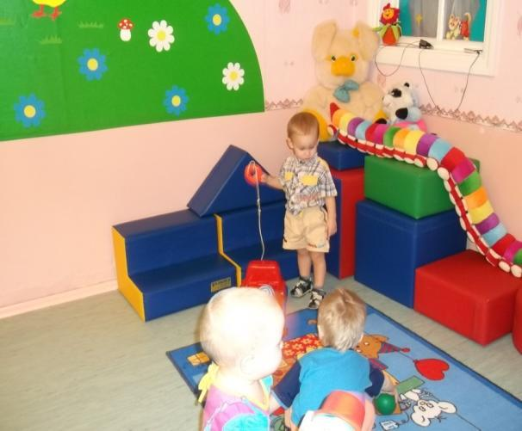
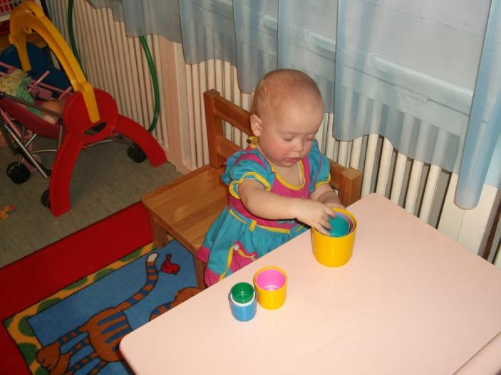
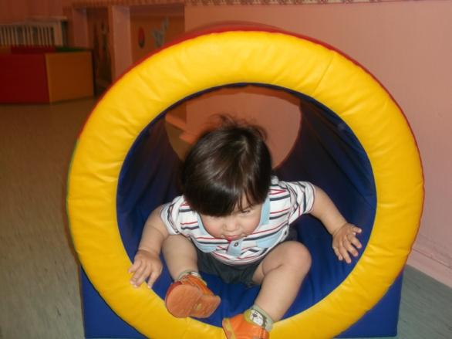

Slide 10
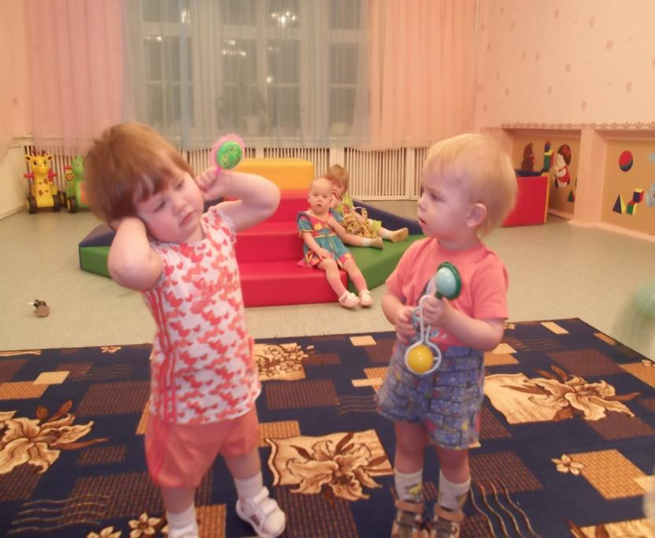
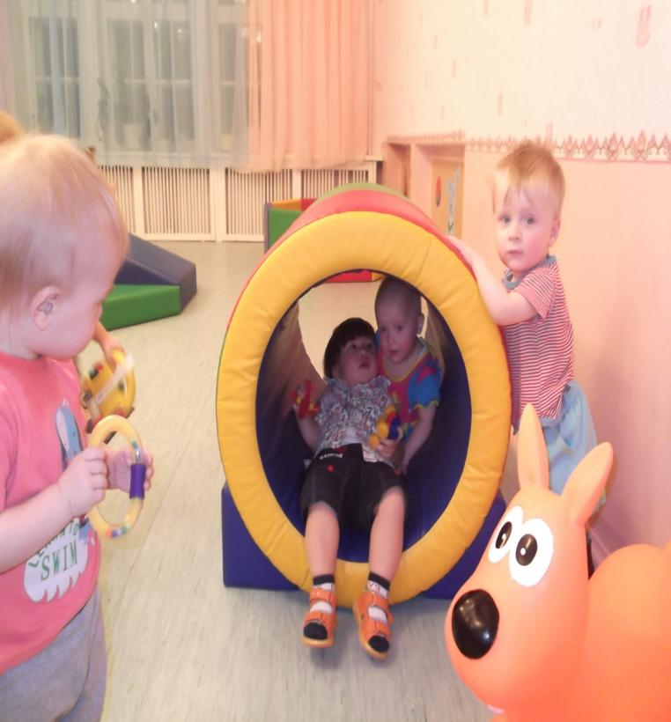
Свободная игровая деятельность.

Slide 11
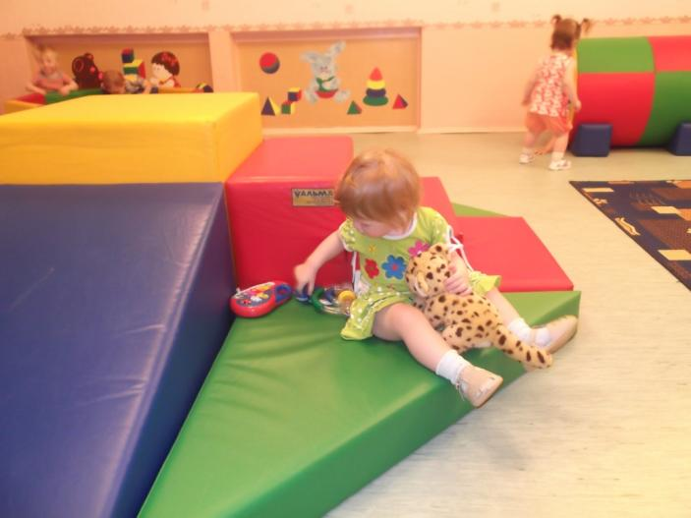
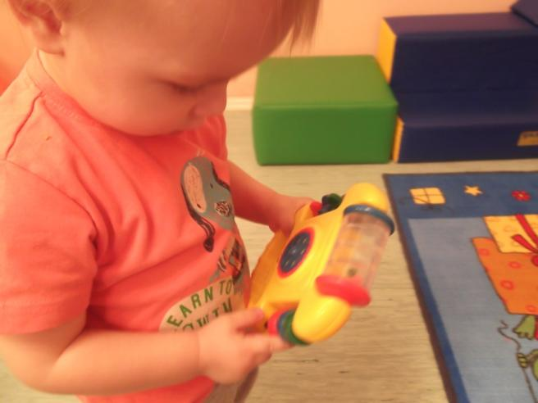
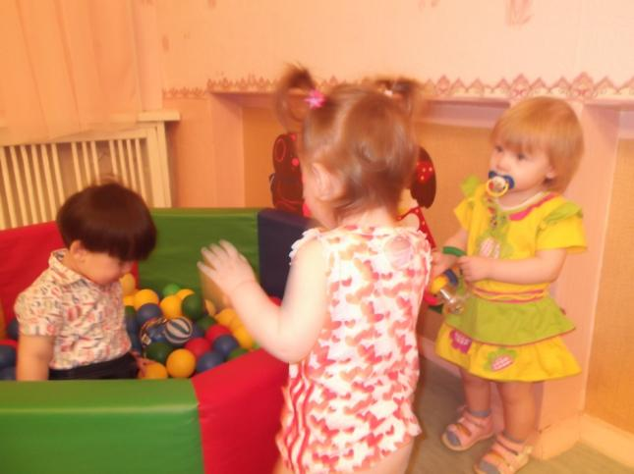
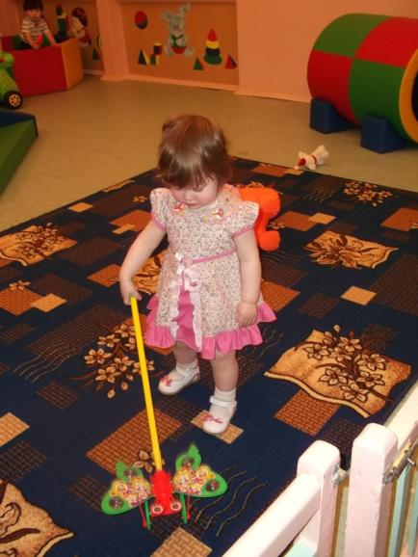

Slide 12
Спасибо за внимание!

